Slide 1
Обязательные требования, установленные законодательством РФ в сфере образования в части обеспечения образовательного процесса учебниками и учебными пособиями
Департамент общего образования Томской области Комитет по контролю, надзору и лицензированию в сфере образования
Воеводина Юлия Александровна,
начальник отдела контроля и надзора комитета по контролю, надзору и лицензированию в сфере образования Департамента общего образования Томской области
voevodinayua@tomsk.gov.ru

Slide 2
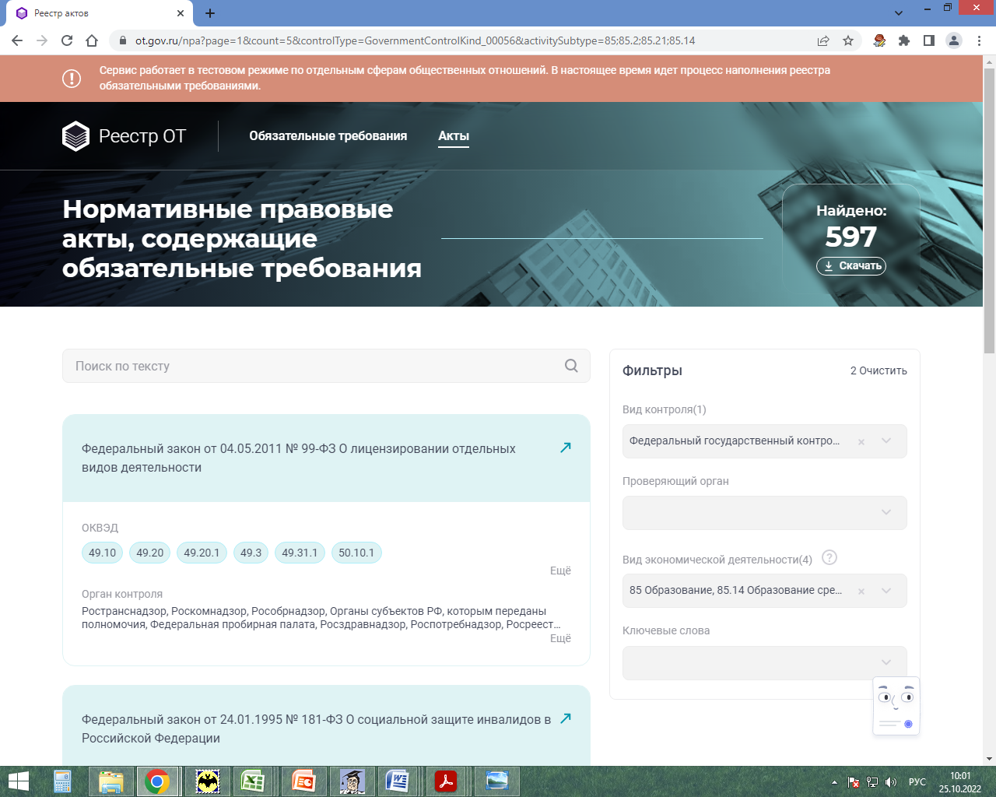
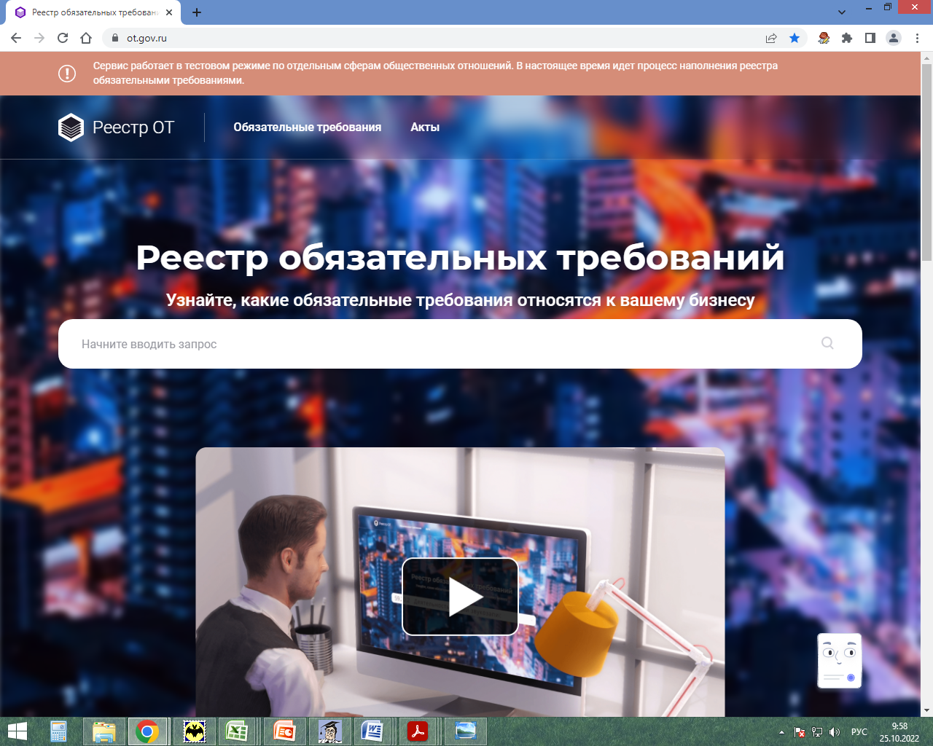
Реестр обязательных требований
Департамент общего образования Томской области Комитет по контролю, надзору и лицензированию в сфере образования
Федеральный закон от 31.07.2020 № 247-ФЗ «Об обязательных требованиях в РФ»
Перечни нормативных правовых актов (их отдельных положений), содержащих обязательные требования, оценка соблюдения которых осуществляется в рамках государственного контроля (надзора) или разрешительной деятельности с учетом положений статьи 15 Федерального закона «Об обязательных требованиях в Российской Федерации»
https://edu.gov.ru/about/regulatory_legal_acts/
https://edu.tomsk.gov.ru/perechen-pravovyh-aktov-soderzhaschih-objazatelnye-trebovanija-zakonodatelstva-rf-ob-obrazovanii
Реестр обязательных требований
https://ot.gov.ru/

Slide 3
Обязательные требования, установленные законодательством РФ в сфере образования в части обеспечения образовательного процесса учебниками и учебными пособиями, оценка соблюдения которых проводится в ходе федерального государственного контроля (надзора) в сфере образования
Департамент общего образования Томской области Комитет по контролю, надзору и лицензированию в сфере образования
части 1 – 4 статьи 18 Федерального закона от 29.12.2012 № 273-ФЗ «Об образовании в Российской Федерации»;
пункты 36.1, 36.2 федерального государственного образовательного стандарта начального общего образования, утвержденного приказом Минпросвещения России от 31.05.2021 № 286;
пункт 37.3 федерального государственного образовательного стандарта основного общего образования, утвержденного приказом Минпросвещения России от 31.05.2021 № 287;
пункт 9 части 3 статьи 28 Федерального закона от 29.12.2012 № 273-ФЗ «Об образовании в Российской Федерации»;
Федеральный перечень учебников, допущенных к использованию при реализации имеющих государственную аккредитацию образовательных программ начального общего, основного общего, среднего общего образования организациями, осуществляющими образовательную деятельность и установления предельного срока использования исключенных учебников, утвержденный приказом Минпросвещения России от 21.09.2022 № 858

Slide 4
Обязательные требования, установленные законодательством РФ в сфере образования в части обеспечения образовательного процесса учебниками и учебными пособиями
Департамент общего образования Томской области Комитет по контролю, надзору и лицензированию в сфере образования
Часть 1 статьи 18 Федерального закона от 29.12.2012 № 273-ФЗ
«Об образовании в Российской Федерации»
В организациях, осуществляющих образовательную деятельность, в целях обеспечения реализации образовательных программ формируются библиотеки, в том числе цифровые (электронные) библиотеки, обеспечивающие доступ к профессиональным базам данных, информационным справочным и поисковым системам, а также иным информационным ресурсам. Библиотечный фонд должен быть укомплектован печатными и (или) электронными учебными изданиями (включая учебники и учебные пособия), методическими и периодическими изданиями по всем входящим в реализуемые основные образовательные программы учебным предметам, курсам, дисциплинам (модулям).

Slide 5
Обязательные требования, установленные законодательством РФ в сфере образования в части обеспечения образовательного процесса учебниками и учебными пособиями
Департамент общего образования Томской области Комитет по контролю, надзору и лицензированию в сфере образования
Часть 2 статьи 18 Федерального закона от 29.12.2012 № 273-ФЗ
«Об образовании в Российской Федерации»:
Нормы обеспеченности образовательной деятельности учебными изданиями в расчете на одного обучающегося по основной образовательной программе устанавливаются соответствующими федеральными государственными образовательными стандартами, федеральными государственными требованиями к программам подготовки научных и научно-педагогических кадров в аспирантуре (адъюнктуре), образовательными стандартами и самостоятельно устанавливаемыми требованиями.

Slide 6
Обязательные требования, установленные законодательством РФ в сфере образования в части обеспечения образовательного процесса учебниками и учебными пособиями
Департамент общего образования Томской области Комитет по контролю, надзору и лицензированию в сфере образования
Часть 3 статьи 18 Федерального закона от 29.12.2012 № 273-ФЗ
«Об образовании в Российской Федерации»:
Учебные издания, используемые при реализации образовательных программ дошкольного образования, определяются организацией, осуществляющей образовательную деятельность, с учетом требований
федеральных государственных образовательных стандартов, а также
федеральных образовательных программ дошкольного образования и
федеральных образовательных программ начального общего образования.

Slide 7
Обязательные требования, установленные законодательством РФ в сфере образования в части обеспечения образовательного процесса учебниками и учебными пособиями
Департамент общего образования Томской области Комитет по контролю, надзору и лицензированию в сфере образования
Федеральный перечень учебников, допущенных к использованию при реализации имеющих государственную аккредитацию образовательных программ начального общего, основного общего, среднего общего образования организациями, осуществляющими образовательную деятельность и установления предельного срока использования исключенных учебников, утвержденный приказом Минпросвещения России от 21.09.2022 № 858
Часть 4 статьи 18 Федерального закона от 29.12.2012 № 273-ФЗ
«Об образовании в Российской Федерации»:
Организации, осуществляющие образовательную деятельность по имеющим государственную аккредитацию образовательным программам начального общего, основного общего, среднего общего образования, для использования при реализации указанных образовательных программ используют:
1) учебники и разработанные в комплекте с ними учебные пособия из числа входящих в федеральный перечень учебников, допущенных к использованию при реализации имеющих государственную аккредитацию образовательных программ начального общего, основного общего, среднего общего образования;
2) учебные пособия, выпущенные организациями, входящими в перечень организаций, осуществляющих выпуск учебных пособий, которые могут ДОПОЛНИТЕЛЬНО использоваться при реализации имеющих государственную аккредитацию образовательных программ начального общего, основного общего, среднего общего образования;
3) электронные образовательные ресурсы, входящие в федеральный перечень электронных образовательных ресурсов, допущенных к использованию при реализации имеющих государственную аккредитацию образовательных программ начального общего, основного общего, среднего общего образования.
Перечень организаций, осуществляющих выпуск учебных пособий, которые допускаются к использованию при реализации имеющих государственную аккредитацию образовательных программ начального общего, основного общего, среднего общего образования, утвержденный приказом Минобрнауки России от 09.06.2016 № 699
Федеральный перечень электронных образовательных ресурсов, допущенных к использованию при реализации имеющих государственную аккредитацию образовательных программ начального общего, основного общего, среднего общего образования, утвержденный приказом Минпросвещения России от 02.08.2022 № 653

Slide 8
Обязательные требования, установленные законодательством РФ в сфере образования в части обеспечения образовательного процесса учебниками и учебными пособиями
Департамент общего образования Томской области Комитет по контролю, надзору и лицензированию в сфере образования
Пункт 9 части 3 статьи 28 Федерального закона от 29.12.2012 № 273-ФЗ «Об образовании в Российской Федерации»
К компетенции образовательной организации в установленной сфере деятельности относятся:
определение списка учебников в соответствии с утвержденным федеральным перечнем учебников, допущенных к использованию при реализации имеющих государственную аккредитацию образовательных программ начального общего, основного общего, среднего общего образования организациями, осуществляющими образовательную деятельность, а также учебных пособий, допущенных к использованию при реализации указанных образовательных программ такими организациями;

Slide 9
Обязательные требования, установленные законодательством РФ в сфере образования в части обеспечения образовательного процесса учебниками и учебными пособиями
Департамент общего образования Томской области Комитет по контролю, надзору и лицензированию в сфере образования
Пункт 36.1 федерального государственного образовательного стандарта начального общего образования (утв. приказом Минпросвещения России от 31.05.2021 № 286)
Организация должна предоставлять не менее одного учебника и (или) учебного пособия в печатной форме, выпущенных организациями, входящими в перечень организаций, осуществляющих выпуск учебных пособий, которые допускаются к использованию при реализации имеющих государственную аккредитацию образовательных программ начального общего, основного общего, среднего общего образования, необходимого для освоения программы начального общего образования, на каждого обучающегося по учебным предметам:
русский язык,
математика,
окружающий мир,
литературное чтение,
иностранные языки,
а также не менее одного учебника и (или) учебного пособия в печатной и (или) электронной форме, необходимого для освоения программы начального общего образования, на каждого обучающегося по иным учебным предметам (дисциплинам, курсам), входящим как в обязательную часть учебного плана указанной программы, так и в часть, формируемую участниками образовательных отношений.
ВАЖНО!
ФГОС устанавливает только НОРМЫ ОБЕСПЕЧЕНИЯ учебниками и учебными пособиями в расчете на
ОДНОГО ОБУЧАЮЩЕГОСЯ

Slide 10
Обязательные требования, установленные законодательством РФ в сфере образования в части обеспечения образовательного процесса учебниками и учебными пособиями
Департамент общего образования Томской области Комитет по контролю, надзору и лицензированию в сфере образования
Пункт 36.1 федерального государственного образовательного стандарта начального общего образования (утв. приказом Минпросвещения России от 31.05.2021 № 286)
Дополнительно Организация может предоставить учебные пособия в электронной форме, выпущенные организациями, входящими в перечень организаций, осуществляющих выпуск учебных пособий, которые допускаются к использованию при реализации имеющих государственную аккредитацию образовательных программ начального общего, основного общего, среднего общего образования, необходимого для освоения программы начального общего образования на каждого обучающегося по каждому учебному предмету, учебному курсу (в том числе внеурочной деятельности), учебному модулю, входящему как в обязательную часть указанной программы, так и в часть программы, формируемую участниками образовательных отношений.
Обучающимся должен быть обеспечен доступ к печатным и электронным образовательным ресурсам (далее - ЭОР), в том числе к ЭОР, размещенным в федеральных и региональных базах данных ЭОР.

Slide 11
Обязательные требования, установленные законодательством РФ в сфере образования в части обеспечения образовательного процесса учебниками и учебными пособиями
Департамент общего образования Томской области Комитет по контролю, надзору и лицензированию в сфере образования
Пункт 37.3 федерального государственного образовательного стандарта основного общего образования (утв. приказом Минпросвещения России от 31.05.2021 № 287)
Организация должна предоставлять не менее одного учебника и (или) учебного пособия в печатной форме, выпущенных организациями, входящими в перечень организаций, осуществляющих выпуск учебных пособий, которые допускаются к использованию при реализации имеющих ГА образовательных программ НО, ОО, СОО, необходимого для освоения программы ООО, на каждого обучающегося по учебным предметам:
русский язык,
математика,
физика,
химия,
биология,
литература,
география,
история,
обществознание,
иностранные языки,
информатика,
а также не менее одного учебника и (или) учебного пособия в печатной и (или) электронной форме, необходимого для освоения программы ООО, на каждого обучающегося по иным учебным предметам (дисциплинам, курсам), входящим как в обязательную часть учебного плана указанной программы, так и в часть, формируемую участниками образовательных отношений.
ВАЖНО!
ФГОС устанавливает только НОРМЫ ОБЕСПЕЧЕНИЯ учебниками и учебными пособиями в расчете на
ОДНОГО ОБУЧАЮЩЕГОСЯ

Slide 12
Департамент общего образования Томской области Комитет по контролю, надзору и лицензированию в сфере образования
Обязательные требования, установленные законодательством РФ в сфере образования в части обеспечения образовательного процесса учебниками и учебными пособиями
Пункт 37.3 федерального государственного образовательного стандарта основного общего образования (утв. приказом Минпросвещения России от 31.05.2021 № 287)
Дополнительно Организация может предоставить учебные пособия в электронной форме, выпущенные организациями, входящими в перечень организаций, осуществляющих выпуск учебных пособий, которые допускаются к использованию при реализации имеющих государственную аккредитацию образовательных программ начального общего, основного общего, среднего общего образования, необходимого для освоения программы основного общего образования на каждого обучающегося по каждому учебному предмету, учебному курсу (в том числе внеурочной деятельности), учебному модулю, входящему как в обязательную часть указанной программы, так и в часть программы, формируемую участниками образовательных отношений.
Обучающимся должен быть обеспечен доступ к печатным и электронным образовательным ресурсам (далее - ЭОР), в том числе к ЭОР, размещенным в федеральных и региональных базах данных ЭОР.

Slide 13
Департамент общего образования Томской области Комитет по контролю, надзору и лицензированию в сфере образования
Пункт 27 федерального государственного образовательного стандарта среднего общего образования (утв. приказом Минобрнауки России от 17.05.2012 № 413)
Учебно-методическое и информационное обеспечение реализации основной образовательной программы должно включать:
информационную поддержку деятельности обучающихся и педагогических работников на основе современных информационных технологий в области библиотечных услуг (создание и ведение электронных каталогов и полнотекстовых баз данных, поиск документов по любому критерию, доступ к электронным учебным материалам и образовательным ресурсам Интернета);
укомплектованность учебниками, учебно-методической литературой и материалами по всем учебным предметам ООП СОО на определенных учредителем организации, осуществляющей образовательную деятельность, языках обучения и воспитания. Норма обеспеченности образовательной деятельности учебными изданиями определяется исходя из расчета:
не менее одного учебника в печатной и (или) электронной форме, достаточного для освоения программы учебного предмета на каждого обучающегося по каждому учебному предмету, входящему в обязательную часть учебного плана ООП СОО;
не менее одного учебника в печатной и (или) электронной форме ИЛИ учебного пособия, достаточного для освоения программы учебного предмета на каждого обучающегося по каждому учебному предмету, входящему в часть, формируемую участниками образовательных отношений, учебного плана ООП СОО.
Приказ Министерства просвещения Российской Федерации от 12.08.2022 № 732
«О внесении изменений в федеральный государственный образовательный стандарт среднего общего образования, утвержденный приказом Министерства образования и науки Российской Федерации от 17 мая 2012 г. № 413»
Пункт 18.3.1 ФГОС СОО: Учебный план профиля обучения и (или) индивидуальный учебный план должны содержать не менее 13 учебных предметов (русский язык, литература, математика, иностранный язык, информатика, физика, химия, биология, история, обществознание, география, физическая культура, основы безопасности жизнедеятельности) и предусматривать изучение не менее 2 учебных предметов на углубленном уровне из соответствующей профилю обучения предметной области и (или) смежной с ней предметной области.
Учебные планы в адаптированных основных образовательных программах могут предусматривать изучение всех учебных предметов на базовом уровне.
Notes:
Пункт 27 ФГОС СОО НЕ ВХОДИТ в перечень обязательных требований

Slide 14
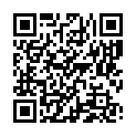
Департамент общего образования Томской области Комитет по контролю, надзору и лицензированию в сфере образования
Комитет по контролю,
надзору и лицензированию в сфере образования
Департамента общего образования Томской области
https://edu.tomsk.gov.ru/peredannye-polnomochija
АДРЕС: 634041, г. Томск, пр. Кирова, д. 41
ТЕЛ.: +7(3822) 554-379;
ФАКС: +7(3822) 554-379

